Slide 1
УЕБ ПРИЛОЖЕНИЕ ЗА ФОТОАЛБУМИ НА АЛУМНИ НА УНИВЕРСИТЕТА
Дипломант: Ръководител:
Йордан Владов, 121322020 проф. д-р Даниела Гоцева

Slide 2
СЪДЪРЖАНИЕ
НАЧАЛО
ЦЕЛ НА УЕБ ПЛАТФОРМАТА
ИЗПОЛЗВАНИ ТЕХНОЛОГИИ
ИЗПОЛЗВАНИ СРЕДИ ЗА РАЗРАБОТКА
СТРУКТУРА НА УЕБ ПЛАТФОРМАТА
СТРУКТУРА НА БАЗИТЕ ДАННИ
ЗАКЛЮЧЕНИЕ

Slide 3
ЦЕЛТА НА УЕБ ПЛАТФОРМАТА
Целта на дипломната работа е разработването на уеб платформа, където университетът може да качва снимки на всичките си алумни. Освен това алумните сами могат да качват и споделят снимки, както и да поръчват снимките като различни сувенири.

Slide 4






ИЗПОЛЗВАНИ ТЕХНОЛОГИИ
В настоящият проект са използвани следните технологии:
Spring Boot, JPA, Hibernate, MariaDB(MySQL), SASS(CSS), React + TypeScript, Postman

Slide 5
Spring Boot е използван за имплементация на бизнес логиката, а JPA и Hibernate - за преобразуване на данните между бизнес логиката и базата данни.
React + TypeScript е използван за изграждане на потребителският интерфейс, а SASS - за стилизация.
Postman е използван за тестване на заявките към сървъра, а MariaDB - за съхранение на данните.

Slide 6
ИЗПОЛЗВАНИ СРЕДИ ЗА РАЗРАБОТКА
За среда на разработка за използвани: VS Code, DBeaver
Visual Studio Code интегрирана среда за разработка на софтуер, която се използва за програмиране на компютърен софтуер, уеб приложения, мобилни приложения и други.
DBeaver е мощен инструмент за управление на бази данни, който предоставя удобна и ефективна работна среда за разработчици и администратори на бази данни.

Slide 7


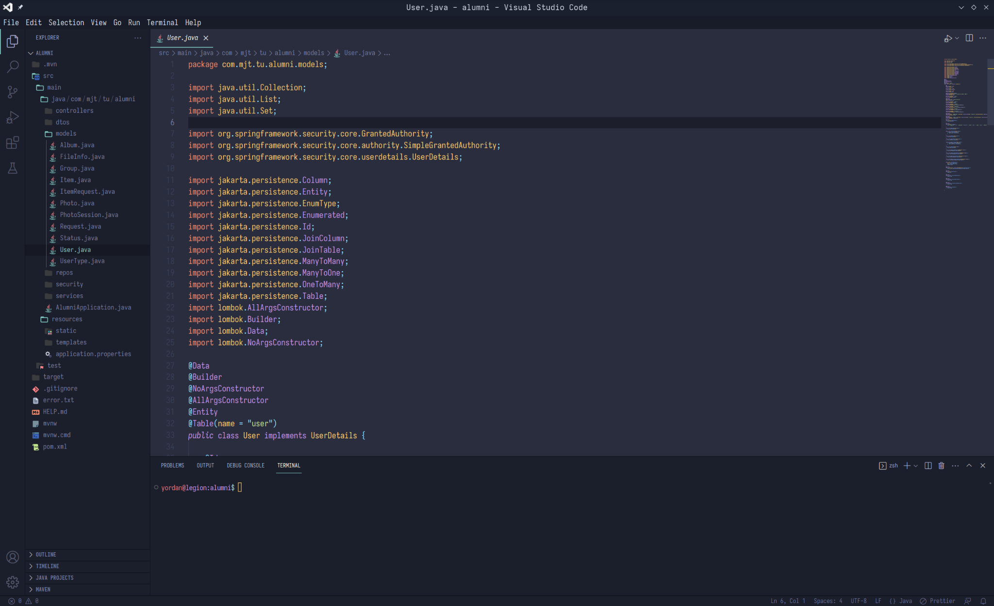
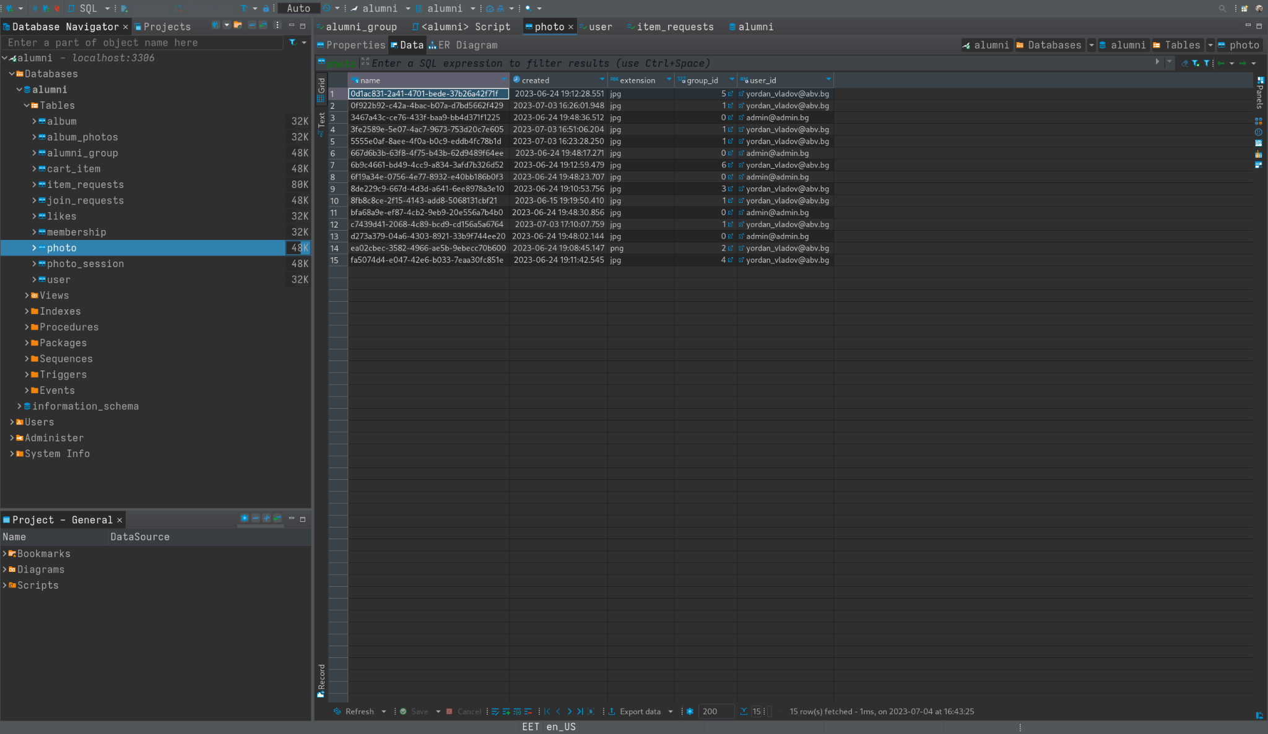

Slide 8
СТРУКТУРА НА УЕБ ПЛАТФОРМАТА
Платформата има четири роли - нерегистриран потребител, регистриран потребител, фотограф и администратор.
Нерегистрираният потребител може да разглежда снимките, които вече са качени в системата.
Регистрираният освен че може да разглежда снимките, също може да качва снимки, да харесва и споделя снимки, да създава нови групи и да поръчва снимки като сувенири.

Slide 9
3. Фотографът може да приема и да отказва поръчани сувенири.
4. Администраторът може да създава фотографски акаунти, както и да променя или да трие данните в системата (снимки, групи, поръчки, т.н).

Slide 10
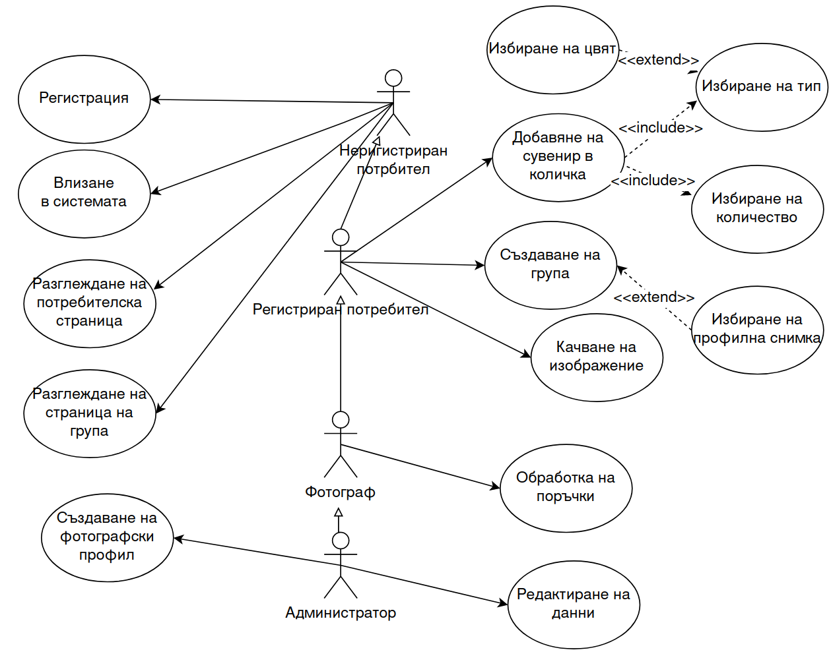
Диаграма на потребителските случаи

Slide 11
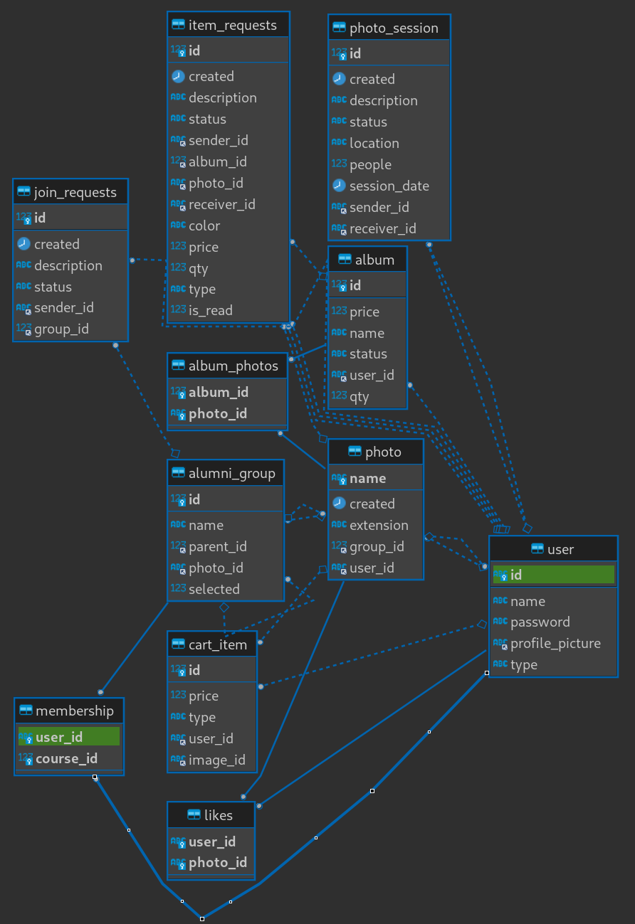
СТРУКТУРА НА БАЗИТЕ ДАННИ

Slide 12
ЗАКЛЮЧЕНИЕ
Приложението има здрава, но може да се развива. Едни от най-важните функционалности, които трябва да се включат , са:
запазване на фотосесии
поръчване на албуми
добавяне на административен панел
обща търсачка, която лесно намиране на групи, потребители, т.н.

